Slide 1
前后端跨域访问的解决方案

Slide 2
什么是跨域访问
跨域访问的限制
如何解决

Slide 3
背景介绍
软件的部署方式大致经历的以下流程：
单体部署 集群部署 微服务部署

Slide 4
背景介绍
软件的部署方式大致经历的以下流程：
单体部署 集群部署 微服务部署

Slide 5
跨域访问
跨域访问(CORS, Cross-Origin Resource Sharing )是一种机制，它使用额外的 HTTP 头来告诉浏览器 让运行在一个 origin (domain) 上的Web应用被准许访问来自不同源服务器上的指定的资源。当一个资源从与该资源本身所在的服务器不同的域、协议或端口请求一个资源时，资源会发起一个跨域 HTTP 请求
CORS需要浏览器和服务器的支持，这个通信过程由浏览器自动完成。目前，主流浏览器都兼容
GET /resources/public-data/ HTTP/1.1
Host: bar.other
User-Agent: Mozilla/5.0 (Macintosh; U; Intel Mac OS X 10.5; en-US; rv:1.9.1b3pre) Gecko/20081130 Minefield/3.1b3pre
Accept: text/html,application/xhtml+xml,application/xml;q=0.9,*/*;q=0.8
Accept-Language: en-us,en;q=0.5
Accept-Encoding: gzip,deflate
Accept-Charset: ISO-8859-1,utf-8;q=0.7,*;q=0.7
Connection: keep-alive
Referer: http://foo.example/examples/access-control/simpleXSInvocation.html
Origin: http://foo.example

Slide 6
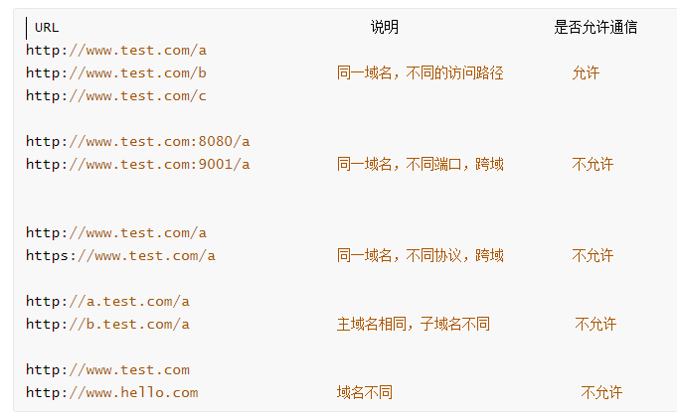
跨域访问

Slide 7
为什么进行跨域访问？
出于安全原因，浏览器限制从脚本内发起的跨源HTTP请求，即同源访问策略。
跨站脚本攻击（XSS, Cross-Site Scripting): 通过技术手段向正常用户请求的HTML页面中插入恶意脚本。
跨站请求伪造（CSRF,Cross-Site Request Forgery）：在用户不知情的情况下，冒充用户发起请求，并在已登录的应用上执行恶意操作。
Notes:
出于安全原因，浏览器限制从脚本内发起的跨源HTTP请求

Slide 8
跨域资源共享标准新增了一组 HTTP 首部字段，允许服务器声明哪些源站通过浏览器有权限访问哪些资源。另外，规范要求，对那些可能对服务器数据产生副作用的 HTTP 请求方法（特别是 GET 以外的 HTTP 请求，或者搭配某些 MIME 类型的 POST 请求），浏览器必须首先使用 OPTIONS 方法发起一个预检请求（preflight request），从而获知服务端是否允许该跨域请求。服务器确认允许之后，才发起实际的 HTTP 请求。在预检请求的返回中，服务器端也可以通知客户端，是否需要携带身份凭证（包括 Cookies 和 HTTP 认证相关数据）。

Slide 9
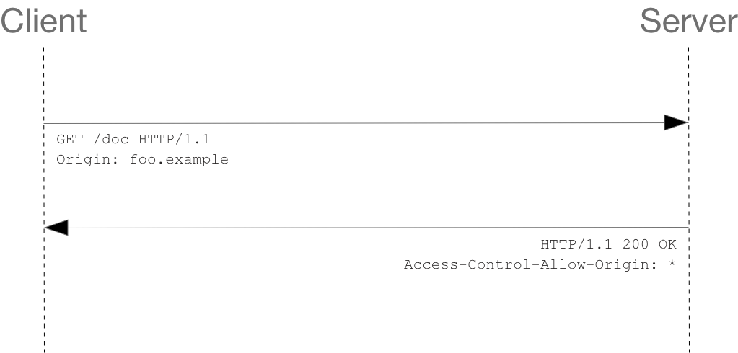

Slide 10
GET /resources/public-data/ HTTP/1.1
Host: bar.other
User-Agent: Mozilla/5.0 (Macintosh; U; Intel Mac OS X 10.5; en-US; rv:1.9.1b3pre) Gecko/20081130 Minefield/3.1b3pre Accept: text/html,application/xhtml+xml,application/xml;q=0.9,*/*;q=0.8
Accept-Language: en-us,en;q=0.5
Accept-Encoding: gzip,deflate
Accept-Charset: ISO-8859-1,utf-8;q=0.7,*;q=0.7
Connection: keep-alive
Referer: http://foo.example/examples/access-control/simpleXSInvocation.html
Origin: http://foo.example
HTTP/1.1 200 OK Date: Mon, 01 Dec 2008 00:23:53 GMT
Server: Apache/2.0.61
Access-Control-Allow-Origin: *
Keep-Alive: timeout=2, max=100
Connection: Keep-Alive
Transfer-Encoding: chunked
Content-Type: application/xml
Notes:
GET /resources/public-data/ HTTP/1.1 Host: bar.other User-Agent: Mozilla/5.0 (Macintosh; U; Intel Mac OS X 10.5; en-US; rv:1.9.1b3pre) Gecko/20081130 Minefield/3.1b3pre Accept: text/html,application/xhtml+xml,application/xml;q=0.9,*/*;q=0.8 Accept-Language: en-us,en;q=0.5 Accept-Encoding: gzip,deflate Accept-Charset: ISO-8859-1,utf-8;q=0.7,*;q=0.7 Connection: keep-alive Referer: http://foo.example/examples/access-control/simpleXSInvocation.html Origin: http://foo.example HTTP/1.1 200 OK Date: Mon, 01 Dec 2008 00:23:53 GMT Server: Apache/2.0.61 Access-Control-Allow-Origin: * Keep-Alive: timeout=2, max=100 Connection: Keep-Alive Transfer-Encoding: chunked Content-Type: application/xml

Slide 11
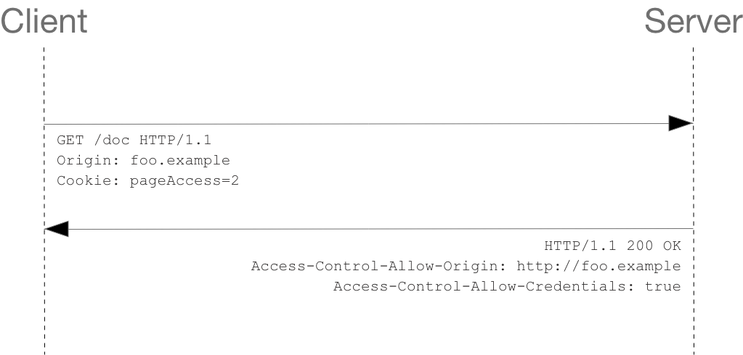
携带用户凭证的请求

Slide 12
GET /resources/access-control-with-credentials/ HTTP/1.1
Host: bar.other
User-Agent: Mozilla/5.0 (Macintosh; U; Intel Mac OS X 10.5; en-US; rv:1.9.1b3pre) Gecko/20081130 Minefield/3.1b3pre
Accept: text/html,application/xhtml+xml,application/xml;q=0.9,*/*;q=0.8
Accept-Language: en-us,en;q=0.5
Accept-Encoding: gzip,deflate
Connection: keep-alive
Referer: http://foo.example/examples/credential.html
Origin: http://foo.example
Cookie: pageAccess=2
HTTP/1.1 200 OK
Date: Mon, 01 Dec 2008 01:34:52 GMT
Server: Apache/2
Access-Control-Allow-Origin: http://foo.example // 允许跨域访问的源域名
Access-Control-Allow-Credentials: true // 缺少该属性，则响应内容不会返回给请求的发起者。
Cache-Control: no-cache
Pragma: no-cache
Set-Cookie: pageAccess=3; expires=Wed, 31-Dec-2008 01:34:53 GMT
Vary: Accept-Encoding, Origin
Content-Encoding: gzip
Content-Length: 106
Keep-Alive: timeout=2, max=100
Connection: Keep-Alive
Content-Type: text/plain

Slide 13
对于附带身份凭证的请求，服务器不得设置 Access-Control-Allow-Origin 的值为“*”。
对于不需要携带身份凭证的请求，服务器可以指定该字段的值为通配符，表示允许来自所有域的请求。
Notes:
对于附带身份凭证的请求，服务器不得设置 Access-Control-Allow-Origin 的值为“*”。
对于不需要携带身份凭证的请求，服务器可以指定该字段的值为通配符，表示允许来自所有域的请求。

Slide 14
实际项目中的解决方案
使用JSONP进行通信
使用Spring中的@CrossOrigin注解
使用过滤器方式
使用拦截器方式
Niginx代理

Slide 15
使用JSONP
实现思路：
本站的脚本创建一个元素，src 地址指向跨域请求数据的服务器
提供一个回调函数来接受数据，函数名可以通过地址参数传递进行约定
服务器收到请求后，返回一个包装了 JSON 数据的响应字符串，类似这样：callback({...})
实现代码： 略
Notes:
通过jsonp跨域
实现思路：
本站的脚本创建一个元素，src 地址指向跨域请求数据的服务器
提供一个回调函数来接受数据，函数名可以通过地址参数传递进行约定
服务器收到请求后，返回一个包装了 JSON 数据的响应字符串，类似这样：callback({...})

Slide 16
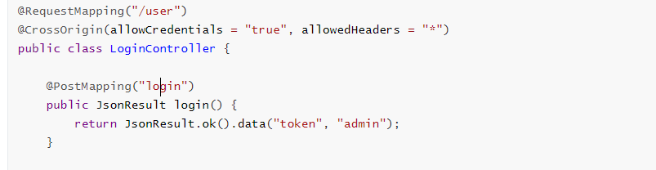
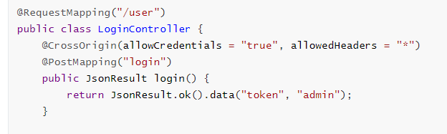
使用Spring的@CrossOrigin注解
使用方式：
将该注解放置在需要跨域访问的请求类或请求方法上即可

Slide 17
注意事项
使用@CrossOrigin注解后仍然不能跨域访问的解决方法
情形一：在方法上使用@CrossOrigin注解，但@RequestMapping注解中没有指定Get、Post方式，通过method = RequestMethod.POST/GET指定后，问题解决。
情形二：跨域访问响应状态码是405-Method Not Allowed，请求行中指定的请求方法不能被用于请求相应的资源。原因很明显，就是请求不正确，检查代码，使用正确的方式请求。
情形三：查看springboot版本，如果是2.0以后版本，allowCredentials属性的默认值为false，返回的响应头AccessControlAllowCredentials属性值也为false，如果客户端携带cookie的请求这时是不能跨域访问的，所以需要手动在注解中设置allowCredentials为true 即@CrossOrigin(allowCredentials = “true”)
Notes:
使用@CrossOrigin注解后仍然不能跨域访问的解决方法
情形一：在方法上使用@CrossOrigin注解，但@RequestMapping注解中没有指定Get、Post方式，通过method = RequestMethod.POST/GET指定后，问题解决。
情形二：跨域访问响应状态码是405-Method Not Allowed，请求行中指定的请求方法不能被用于请求相应的资源。原因很明显，就是请求不正确，检查代码，使用正确的方式请求。
情形三：查看springboot版本，如果是2.0以后版本，allowCredentials属性的默认值为false，返回的响应头AccessControlAllowCredentials属性值也为false，如果客户端携带cookie的请求这时是不能跨域访问的，所以需要手动在注解中设置allowCredentials为true 即@CrossOrigin(allowCredentials = “true”)

Slide 18
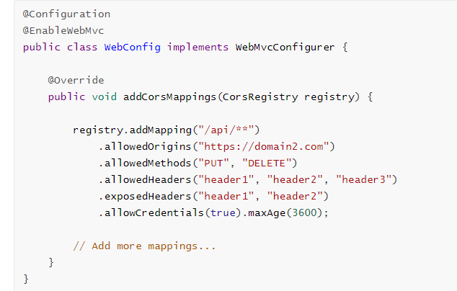
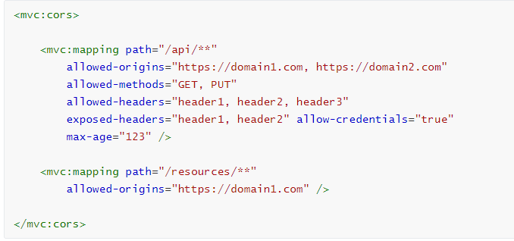
使用拦截器方式

Slide 19
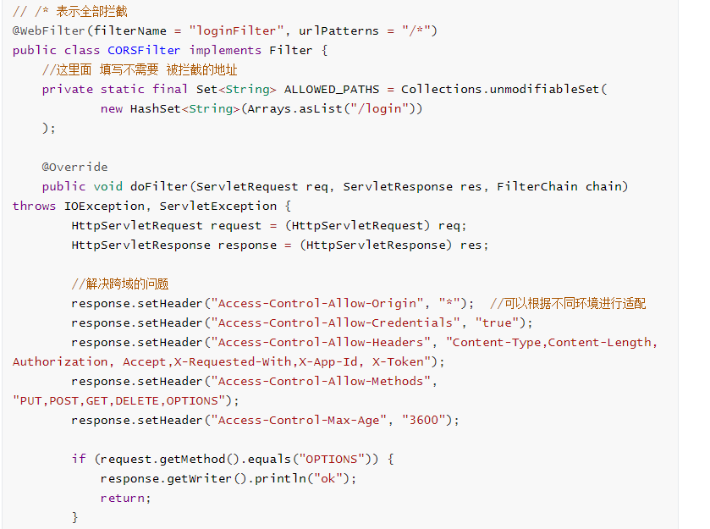
使用过滤器方式

Slide 20
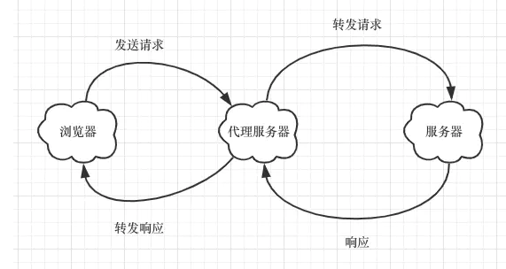
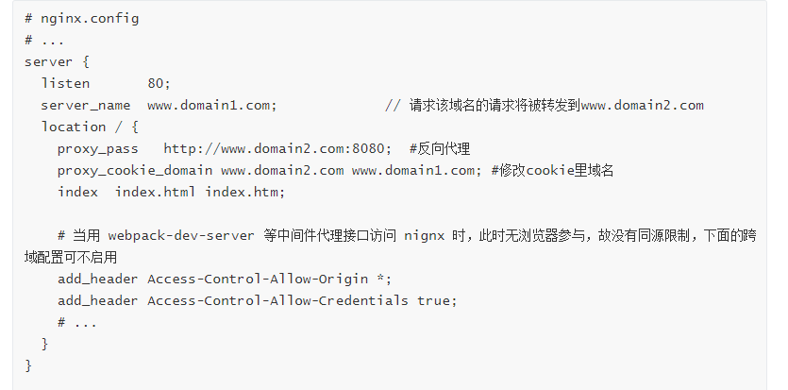
使用Nginx代理

